Slide 1
HADİS

Slide 2
BÖLÜM 5:
HADİS

Slide 3
3. RÂVİ’NİN TANIMI VE VASIFLARI

Slide 4
Yöntem:
Konu (Tarih, Literatür, Şahıs) – Kavram – Soru
Temel Kaynak:
- Diyanet-Sen Akademisi Bilim Kurulu, Mesleki Bilgiler Seviye Tespit Sınavı (Mbsts) Soru Bankası Konu Anlatımlı
Alt Kaynaklar:
-Çakan, İsmail Lütfi (2001), Hadis Usulü, İstanbul: Marmara Üniversitesi İlahiyat Fakültesi Vakfı Yayınları.
-Koçyiğit, Talat (1998), Hadis Tarihi, Ankara: Türkiye Diyanet Vakfı Yayınları.
-Yardım, Ali (1997), Hadis I-II, İstanbul: Damla Yayınevi.

Slide 5
Râvi
Râvi kelimesi sözlükte “nakleden, taşıyan ve ileten” anlamındadır.
Terim olarak ise “hadisi öğrenip eda terimlerinden biriyle kendisinden sonrakilere nakleden” kişi demektir.
Hadislerin sıhhat derecesini belirlemeye olanak sağlayan râviler, birçok açıdan incelenmişlerdir.
Bir râvide olması gereken iki temel özellik; adalet ve zabttır.

Slide 6
ADALET
Râviyi takvaya yönelten, erdemli bir insanda olması gereken ve bireyi yanlış davranışlardan uzak tutan özelliklerdir.
Râvinin adalet vasfının içerisinde;
- Müslüman olmak: hadis aktarımı sırasında müslüman olmayanın sözüne güvenilmez. Bu sebeple râvi, duyduğu sırada olmasa da hadisi rivayet ettiği sırada müslüman olmalıdır.
- Büluğa ermek: Râvi’nin sorumlu tutulabilmesi için gereklidir
- Akıllı olmak: bu özellik doğruluk ve duyulan sözü doğru ezberlemek için önemlidir. Mümeyyiz olmayan kişinin sözüne itibar edilmez.
- Takva sahibi olmak: Râvi, büyük günahlardan kaçınmalı, küçük günahlarda ısrar etmemelidir.
- Murûet: Râvi, insanî ve örfî meziyet ve geleneklere sahip ve saygılı olmalı ve yaşantısını buna göre şekillendirilmelidir.

Slide 7
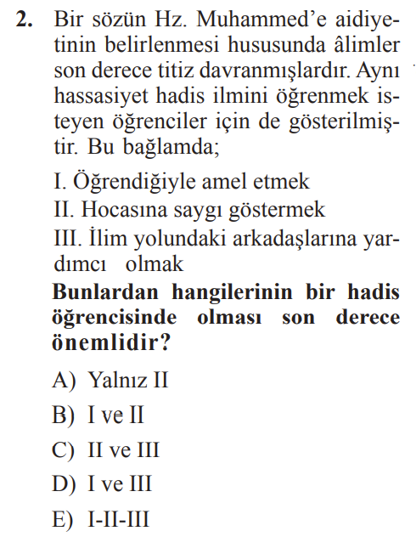
c

Slide 8
ZABT
Râvinin duyduğu bir rivayeti aynı şekilde rivayet edebilmesine zabt denir.
Zabt sahibi bir râviden;
- Uyanık olması (Teyakkuz): Rivayet etmediği bir hadis için “bunu sen rivayet ettin” denildiğinde gaflet ve dalgınlığa düşmeden kabul etmemesi beklenir. Çünkü gaflet ve dalgınlık zabt’a uygun değildir.
- (Hıfz) Hadisi ezberden naklediyorsa ezberlemiş olması
- Kitaptan rivayet ediyorsa kitabını iyi korumuş olması
- Mana ile rivayet ediyorsa manayı bozacak unsurları biliyor olması beklenir. Bir râvide adalet ve zabt sıfatları bir arada bulunursa o râvi sikâ olarak kabul edilir. Böyle bir râvinin hadisiyle amel etmek gerekir.

Slide 9
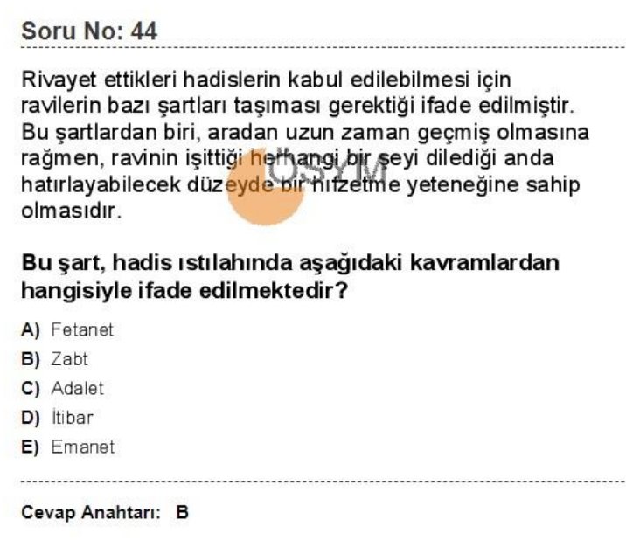
2018

Slide 10
Râvileri adalet ve zabt yönünden inceleyen ilim dalına, Cerh ve Ta’dil denir.

Slide 11
4. RÂVİLERİN TABAKALARI

Slide 12
Râvi
Sözlükte “nakleden, taşıyan ve ileten” anlamındadır.
Terim olarak ise “hadisi öğrenip eda terimlerinden biriyle kendisinden sonrakilere nakleden” kişi demektir.

Slide 13
Râvi Tabakaları
«Tabaka» Yaş ve öğrenim/isnad veya sadece öğrenim bakımından birbirine yakın râvîler grubu demektir.
Hadis terminolojisinde râvi tabakaları, yaş ve isnadda birbirine benzeyen râviler grubu anlamında kullanılır. Tabakanın belirlenmesinde doğum, vefat, öğrenciler ve hocalar olmak üzere dört unsur değerlendirilir.
Râvi tabakaları;
- Sahâbe
- Muhadramûn
- Tâbiîler (Tabiûn)
- Etbâu’t-tâbiîn

Slide 14
Sahâbe
Müslüman olarak Hz. Peygamber’i gören ve müslüman olarak yaşayıp ölenlere denir.
Bir ismin sahabeden olduğu tevâtür yoluyla, şöhret yoluyla, şehadet yoluyla, ikrar yolu ile anlaşılabilir. Bir kimsenin sahâbeden kabul edilebilmesi için hicri 110 yılından önce vefat etmiş olması gerekir.

Slide 15
Sahâbeyi Tespit Yolları:
-Tevatür: ilk 4 halifenin bulunduğu 10 sahabi başta olmak üzere önde gelen birçok sahabenin sahabeliği tevatür ile sabittir.
-Şöhret: Kişinin sahabe olduğuna dair yaygın meşhur bilgiye dayanır.
-Şahitlik: Meşhur bir sahabenin başka birinin sahabe olduğuna dair şahitlik etmesidir.
-İkrar: Sözüne güvenilen adil bir kişinin kendisinin sahabe olduğunu söylemesidir.

Slide 16
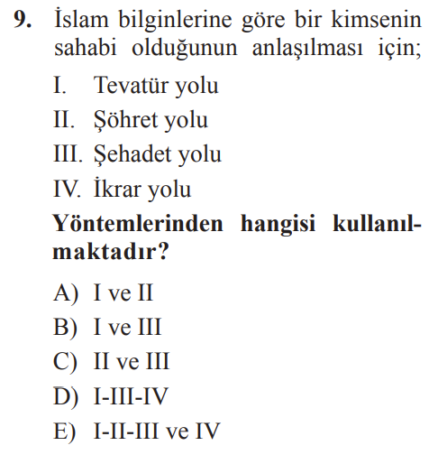
e

Slide 17
Sahabe nesliyle alakalı olarak yazılan eserler;
- İbn Sad, Tabakatü’l-Kübra
- Halife b. Hayyat, Kitabü’l-Tabakat
- Buhari, Tarihu’l-Kebir
- İbn Abdilberr el-Kurtubî, el-İstiâb fi ma’rifeti’l-ashab adlı eseri
- İbnu’l-Esîr el-Cezerî, Üsdu’l-ğabe fi marifeti’s-sahabe
- İbn Hacer el-Askalânî, el-İsabe fi temyizi’s-sahabe
- İbn Mende, Marifetü’s-Sahabe
- Ebu Nuaym el-İsfahani, Marifetü’s-Sahabe
- Ebu Musa el-Eşari, Marifetü’s-Sahabe
- İbn Hibban, Kitabu’s-Sahabe

Slide 18
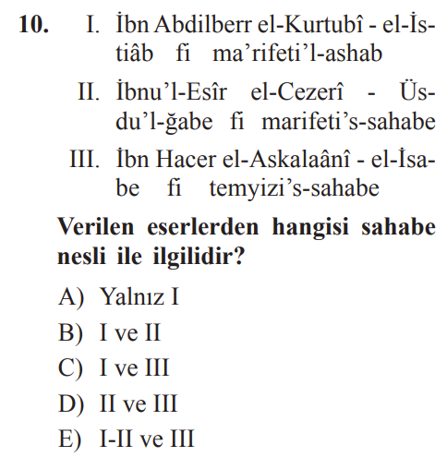
e

Slide 19
Muhadramûn
İslam tebliği başlamadan önce doğan, bir diğer ifadeyle cahiliye döneminde de yaşamış, İslam’dan haberdar olunca gıyaben Müslüman olmuş, bununla birlikte Hz. Muhammed’i görme imkânı bulamamış, onun sohbetine katılamamış kimselere muhadramûn denir.
Bu tabakanın en çok tanınan ismi Üveys (Veysel) Karanî’dir. Ebu Vail el-Esedi, Ebu Osman en-Nehdi, Alkame b. Kays, Ebu Müslim el-Havlani

Slide 20
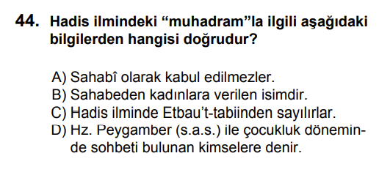
2012:a

Slide 21
Tâbiîler (Tabiûn)
Tevbe Suresi’nde geçen “Ashab’a samimiyetle tabi olanlar” ayetinden alınmıştır.
Tabiûn nesli, Hz. Muhammed’in ashabından birini görmüş, onların sohbetinde bulunmuş kimselerdir.

Slide 22
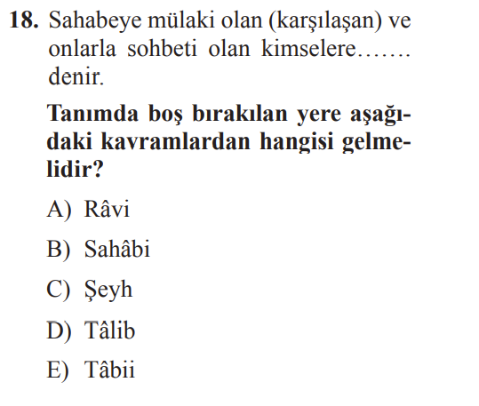
e

Slide 23
Etbâu’t-tâbiîn
Mümin olarak tâbiîlerle görüşüp onlardan rivayette bulunanlara denir.

Slide 24
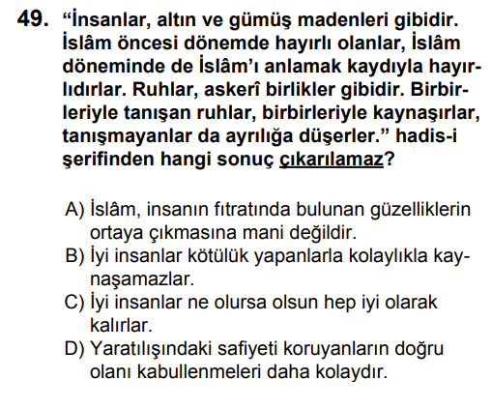
2012:c

Slide 25
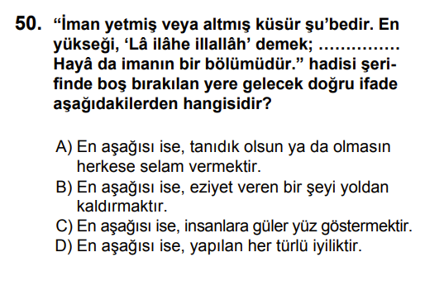
2012:b

Slide 26
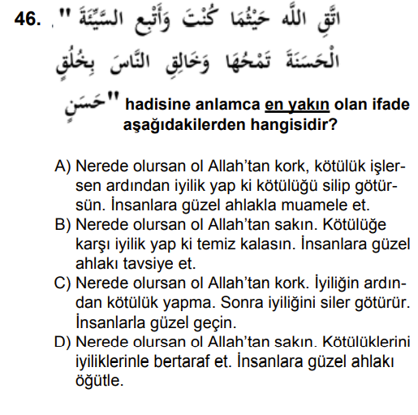
2013:a

Slide 27
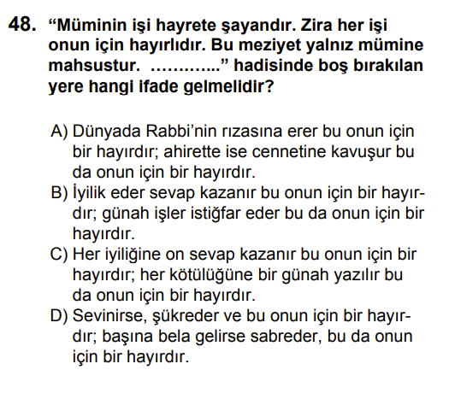
2013:d

Slide 28
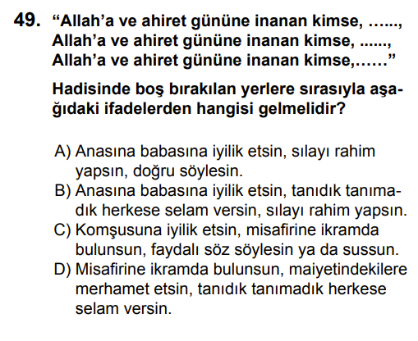
2013:c

Slide 29
2014:d

Slide 30
2014:c

Slide 31
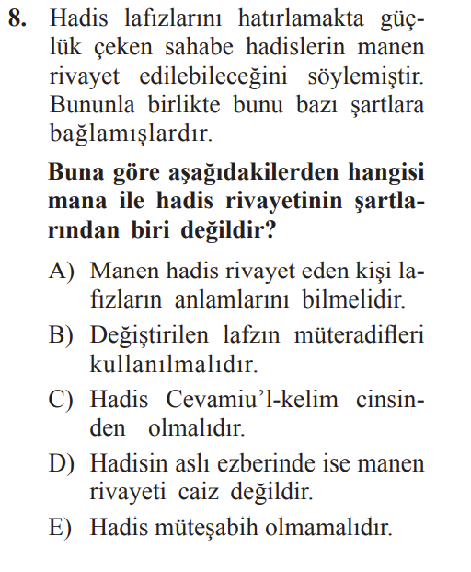
c

Slide 32
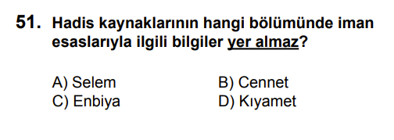
2012:a

